Slide 1

ООО “Флуктио”
“Флуктио” — инженерная компания, создающая программные и аппаратные решения для автономной робототехники.
Мы разрабатываем фреймворк Fluctio Sim (ускоряет обучение и тестирование алгоритмов в “цифровых двойниках”) и наземные роверы “Сверчок” для логистики, инспекции и мониторинга.
Наша ценность — быстрый переход «из цифры в железо», снижающий стоимость пилотов и время вывода проектов в промышленную эксплуатацию.
Клиенты “Флуктио” — индустриальные компании, интеграторы и исследовательские центры, заинтересованные в прикладной автоматизации.
Fluctio // 2025

Slide 2
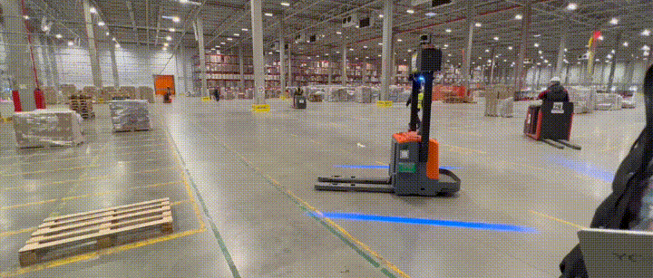
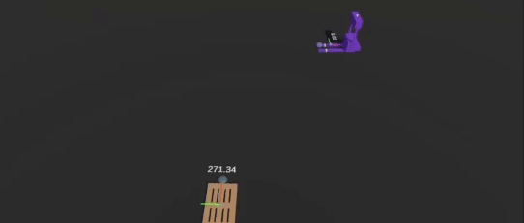
Проект “Fluctio Sim”
Fluctio Sim — фреймворк для быстрой разработки, тестирования и валидации алгоритмов автономной робототехники с помощью машинного обучения их «цифровых моделей». Сайт: fluctio.ai
Ключевые возможности: генерация сценариев и датасетов, точная физика и модели сенсоров, многоагентные среды, API/SDK для интеграции CI/CD.
Эффект: сокращение затрат на полевые пилоты, ускорение цикла R&D и безопасная проверка экстренных случаев до выхода «в железо».
х5
раз быстрее
х3
раза дешевле
middle
вместо senior
10 млн
пользователей
Fluctio // 2025

Slide 3
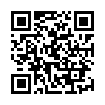
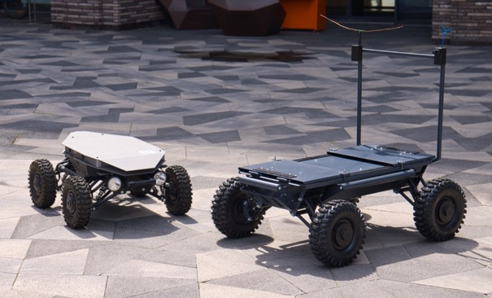
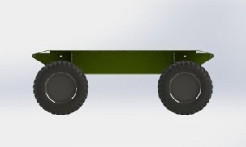
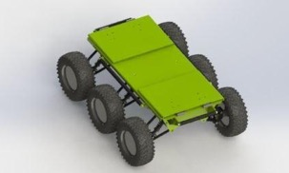
Проект “Сверчок”
Масса: 125/140 кг (4/6WD)
Грузоподъемность: 250 кг
Возможность буксировки доп. груза
Габариты (ДхШхВ): 130x98x46 см
Мощность моторов: 2-3 кВт (500 Вт / колесо)
Схема: 4- и 6-колёсная
Аккумулятор: 48 В 100 Ач, быстрая зарядка 20 А
Литий-железо-фосфатный, работа до –30 °C, заряд от 0 °C
Автономность: до 10 часов
Привод: полный
Клиренс: 250 мм
Скорость: 16 км/ч
“Танковые” повороты и развороты на месте
Связь: 2,4 ГГц
Видео: 1,2 ГГц
Возможность установки любой системы видео и спец. связи
Питание: 12 В для внешнего оборудования
Fluctio // 2025

Slide 4
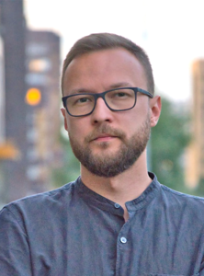
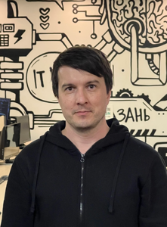
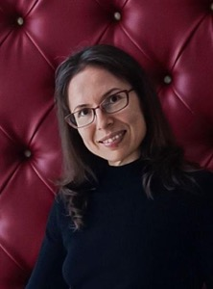
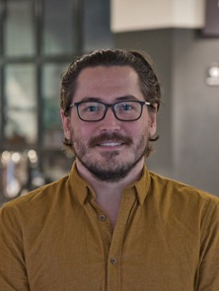
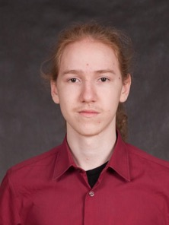











Команда
Алексей Петров
CEO
Сооснователь компании пром. дронов
Руслан Маннанов
Lead Developer
Разработчик, ML-инженер
Полина Лазарева
Lead Scientist
К. ф-м. н., доцент КАИ,
автор 9 публикаций, 24 цитирования, индекс Хирша = 3
Марат Сабиров
CTO
Разработчик БПЛА, специалист в области идентификации систем и мат. моделирования
Сергей Семушин
Developer
Unity, Backend и
Web разработка
Fluctio // 2025
Notes:
Заменить названия на логотипы, добавить PhD, Статьи, индекс цитируемости. Цветные фото

Slide 5
Поддержка
Старт-ИИ
Грант на 4 млн. руб.
ИТ-аккредитация
С июня 2024 г.
“кИТык”
Льготная программа (УСН 1%)
Сколково
Резиденты с мая 2024 г.
Реестр стартапов
Республики Татарстан
ИТ-парк
Резиденты с июня 2023 г. в Казани
Fluctio // 2025

Slide 6

Реквизиты
Наименование организации: Общество с ограниченной ответственностью «Флуктио»
Генеральный директор: Петров Алексей Ильич
Юридический адрес: г. Казань, ул. Петербургская, д. 52, оф. 22
Контактный телефон: +7 (953) 449-22-22
ИНН / КПП: 1655495814 / 165501001
ОГРН: 1231600030089
Электронный адрес: fluctio@yandex.ru
Основной ОКВЭД: 62.01
Расчетный счет: 40702810120000034007
БИК: 044525104
Корреспондентский счет: 30101810745374525104
Банк: ООО "Банк Точка"
Fluctio // 2025

